Slide 1
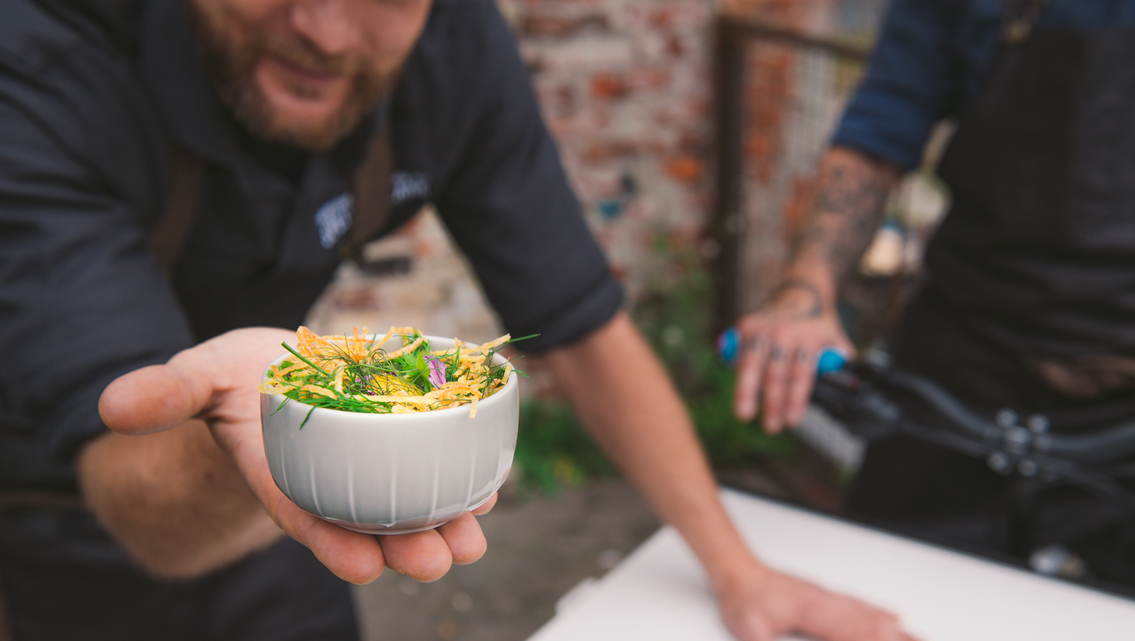




SPANDAU ISST GUT
UND GESUND!
Bezirkliche Ernährungsstrategie
Vorstellung am Donnerstag, 10.10.2024

Slide 2
SPANDAU ISST GUT UND GESUND!
Die bezirkliche Ernährungsstrategie
Tanja Götz-Arsenijevic – BA Spandau OE QPK
Lorena Unger – AG URBAN

Slide 3
Team der Spandauer Ernährungs-strategie

Slide 4
Prozessbeschreibung

Slide 5
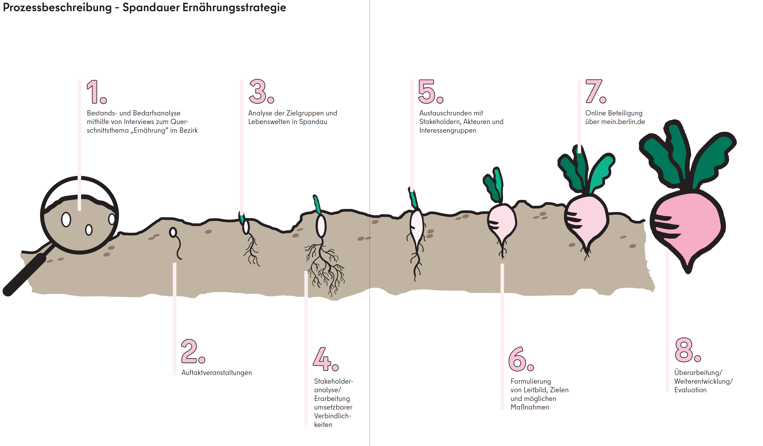

Slide 6
Leitbild
Alle Menschen in Spandau sind befähigt, sich gesund, nachhaltig und sozial fair zu ernähren. Die Spandauer Ernährungsumgebung fördert ein solches Essverhalten.

Slide 7
Zielematrizen

Slide 8
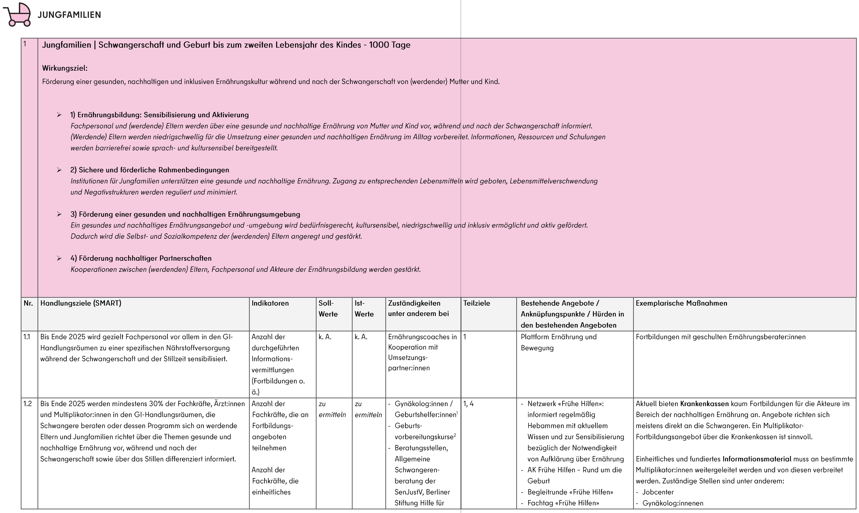
Zielematrix

Slide 9
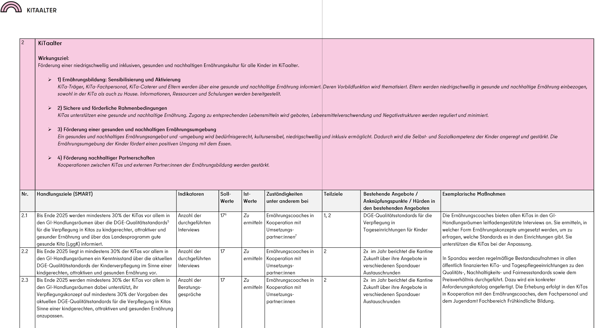
Zielematrix

Slide 10
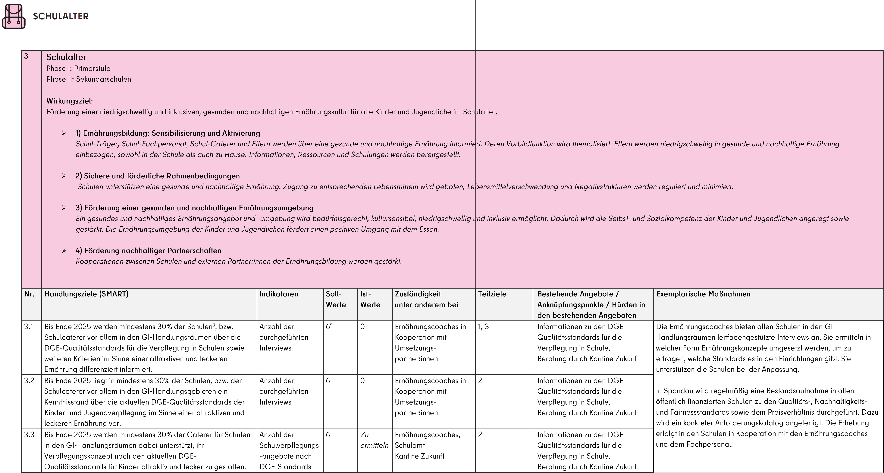
Zielematrix

Slide 11
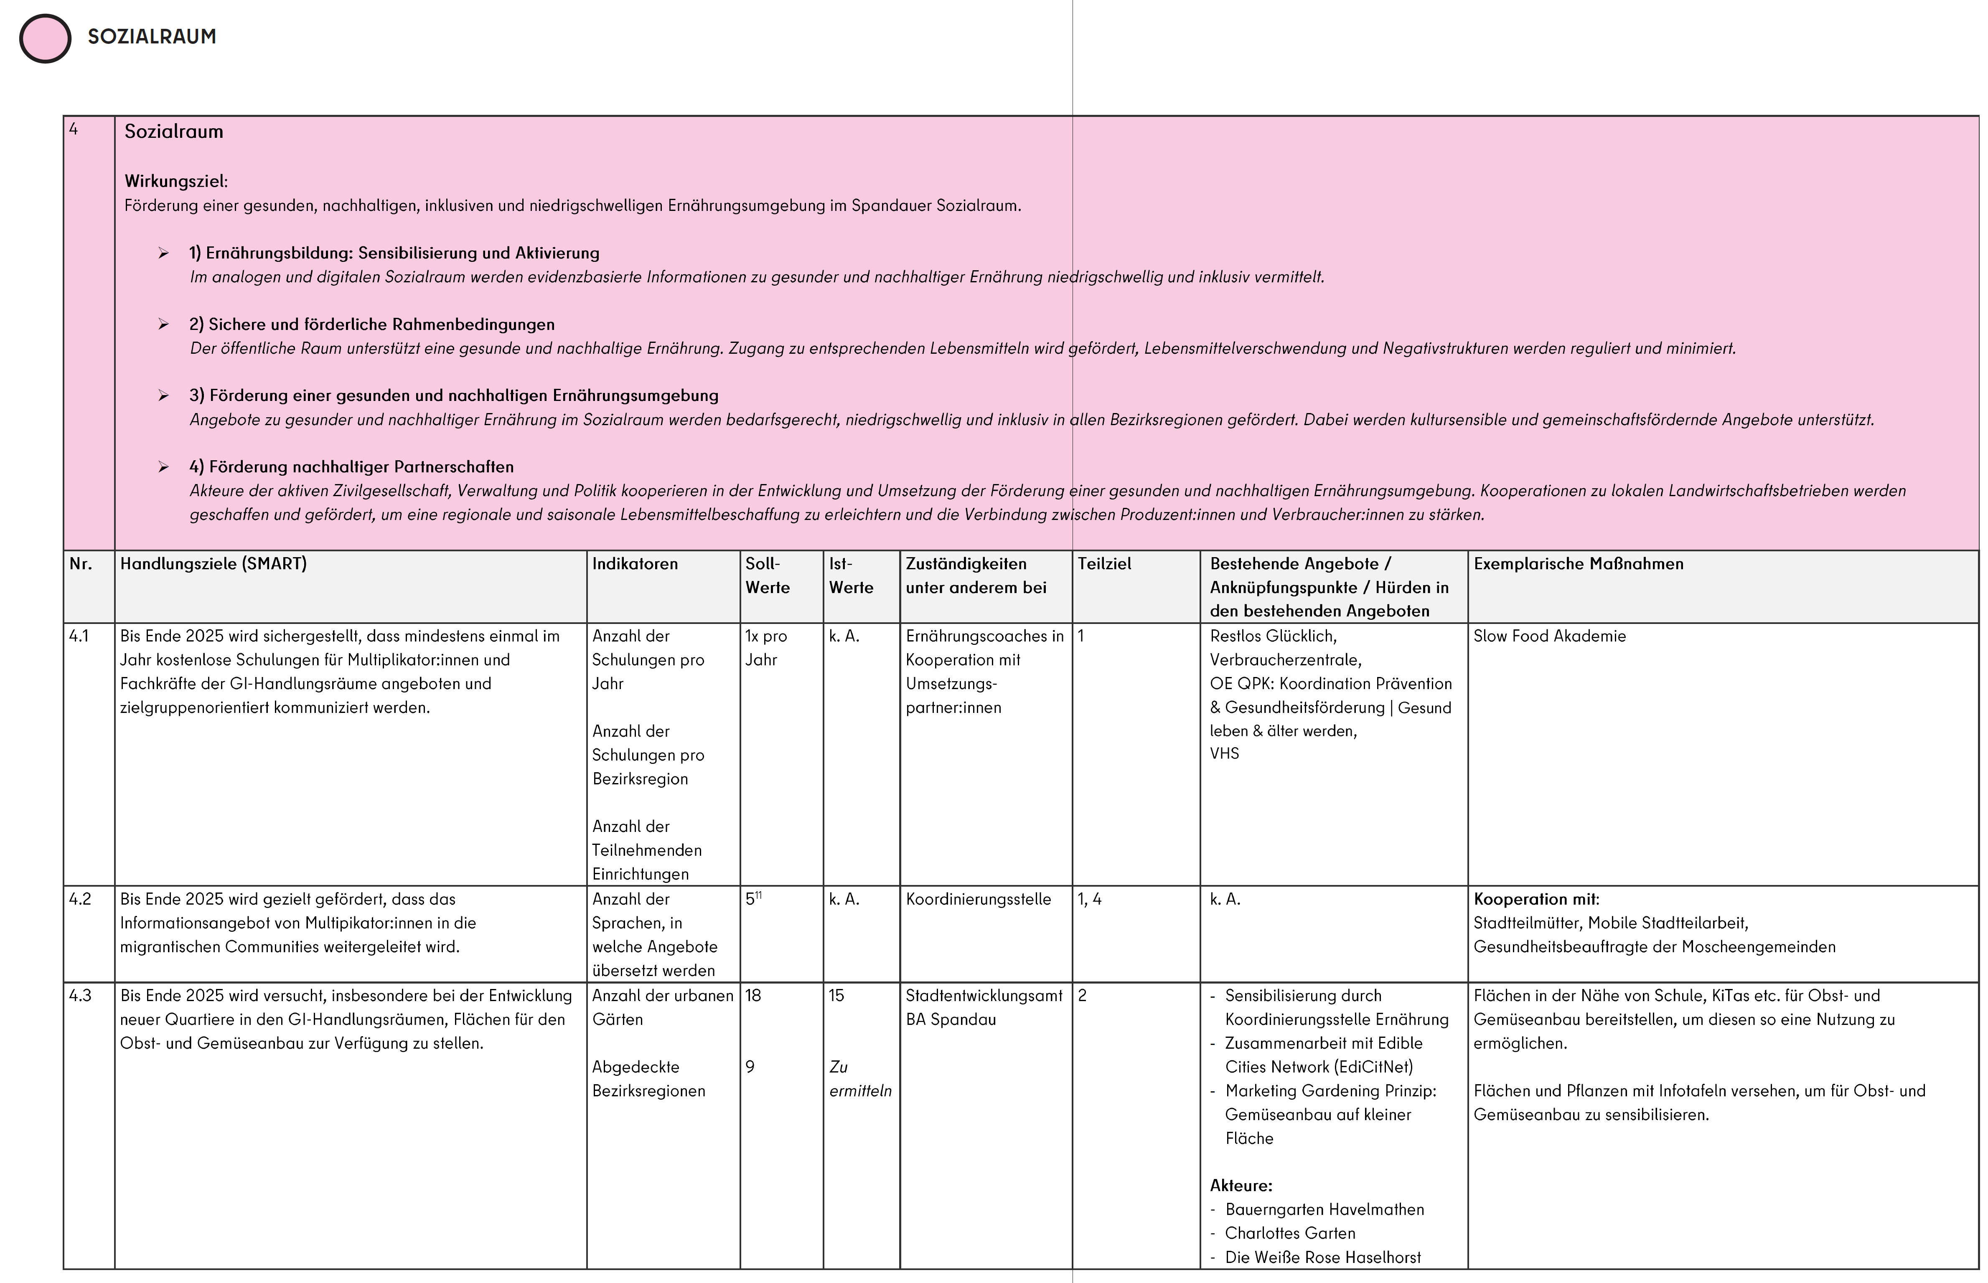
Zielematrix

Slide 12
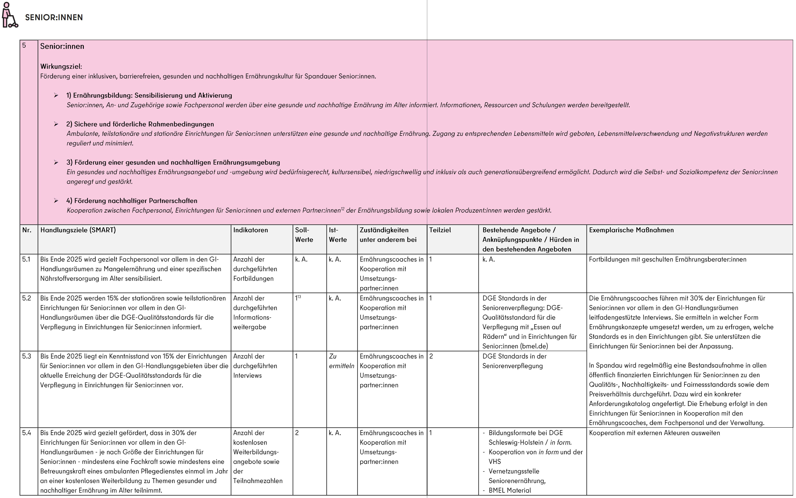
Zielematrix

Slide 13
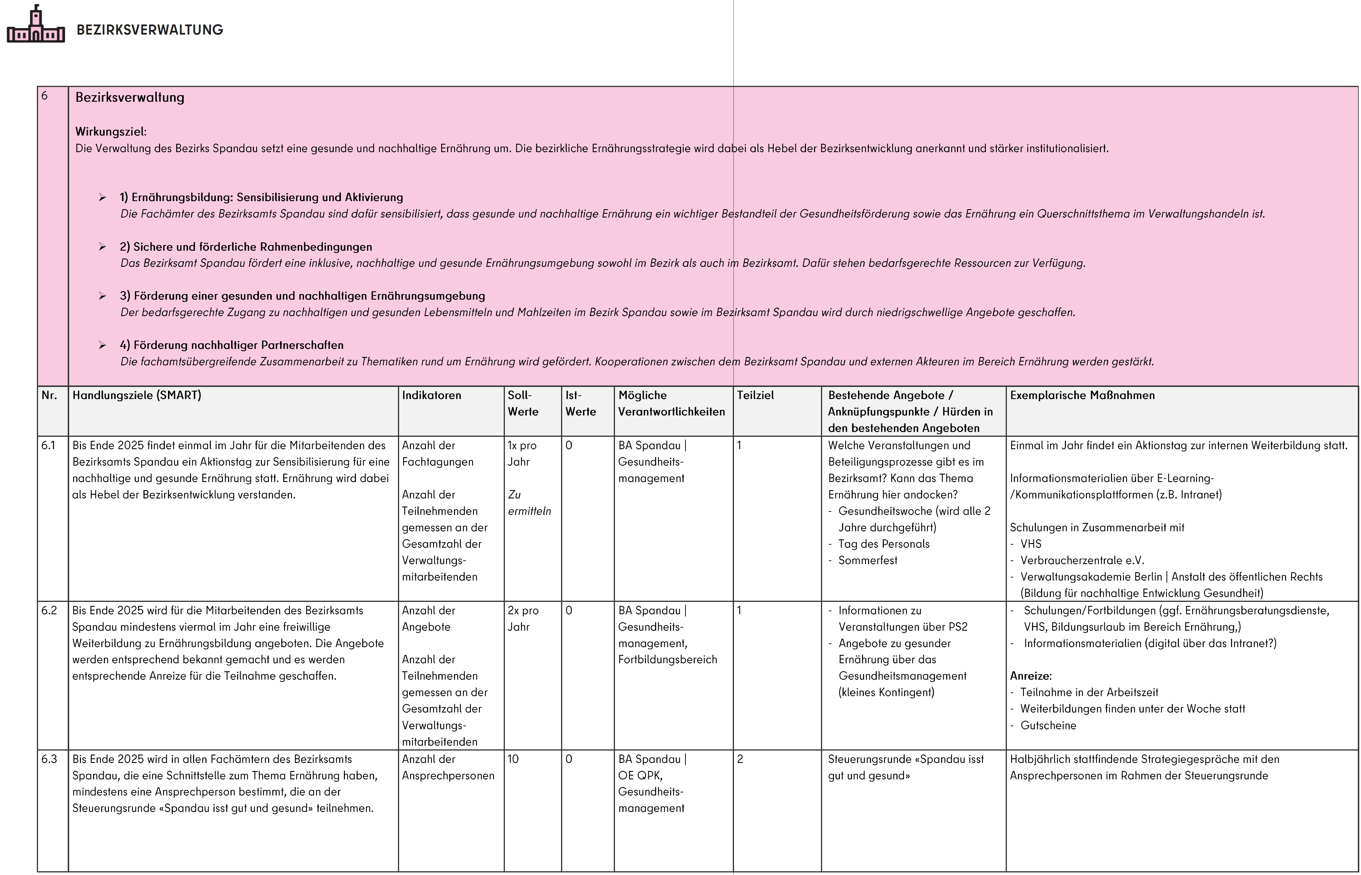
Zielematrix

Slide 15

Vielen Dank!

Slide 16
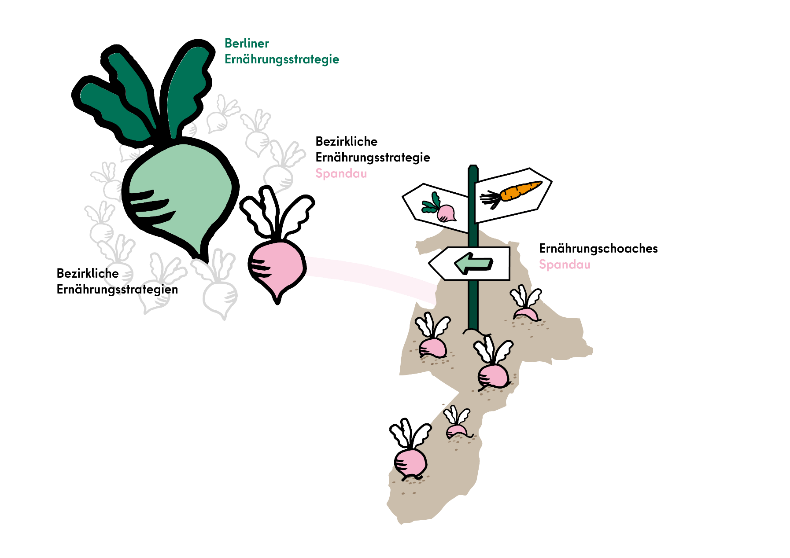

Die Umsetzung der Spandauer Ernährungsstrategie

